Slide 1
ALT EKSTREMİTE ORTEZLERİ VE REHABİLİTASYONU

Slide 2
Genel olarak alt ekstremite ortezleri yürüme fonksiyonunu sağlamak ya da yardım etmek amacıyla vücuda uygulanan cihazlardır.
Ortez kullanımının amacı daima fonksiyonu artırmaktır.
Kozmetik görüntü, rahatlık ve fonksiyonellik ortezin kabullenilmesindeki başlıca faktörlerdir.

Slide 3
Yürüme fonksiyonunu yitirmiş bireyin ilk beklentisi bağımsız olarak yürümektir
Ambulasyon bireyin düzgün, güvenli ve en verimli şekilde mesafe katetmesidir.
Yürüme eğitiminde yürüyüşün destek ve sallanma fazları dikkate alınmalı ve hastanın normal bir yürüyüşe kavuşması ana hedef olmalıdır.

Slide 4
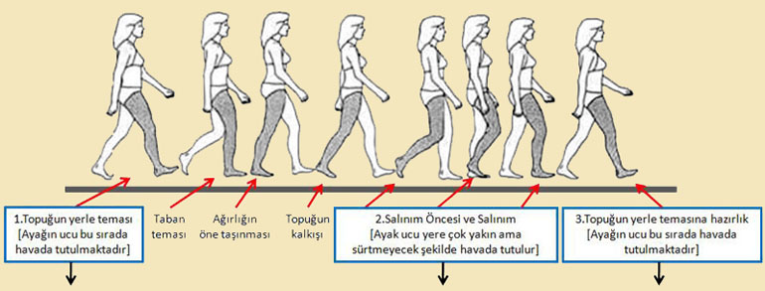
4

Slide 5
Normal yürümenin gerçekleşmesi için alt ekstremite kas kuvveti yeterli olmalı, eklem hareket açıklıkları normal aralıkta olmalı, kas kısalıkları olmamalı ve iki ekstremite arasında uzunluk farkı bulunmaması gerekir.
Yürüme sırasında enerji tüketimi olur ve en fazla enerji tüketimi en fazla vücut ağırlık merkezinin hareketlerinin kontrolü için harcanır.

Slide 6
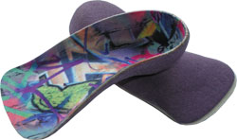
AYAK ORTEZLERİ (FO)
Yer reaksiyon kuvvetlerini absorbe etmek
Taban basıncını düzenlemek
Dengesizliği önlemek
Deformiteyi düzeltmek

Slide 7
Düşük Ayak
Düşük ayak ayağın dorsifleksiyonun AKTİF olarak yapılamadığı klinik bir tablodur. Ekin ile karıştırılmamalıdır.
Kompansasyon → pes kavus
Normal yürüyüşten sapma
Enerji tüketiminde artış

Slide 8
Posterior Leaf Spring (PLS)
Düşük ayak ortezidir. Kullanılması için ayakbileği ekleminde medio-lateral instabiliteye yol açabilecek bir problem olmaması gerekir (evertör-invertör kas dengesizliği, bağ yaralanması vs). Sadece salt düşük ayak varlığı olmalıdır. Çünkü AFO’lardan farklı olarak Medio-lateral destekleri yoktur.

Slide 9
Pes Planus
Medial longitudinal arkın (MLA) konjenital veya edinsel nedenlerden dolayı normal yüksekliğini kaybetmesidir. Calcaneus normal pozisyonunu korur ve deformiteye katılmaz.
Fizyolojik pes planusa dikkat !!

Slide 10
Pes Planus’ta MLA Takviyesi
Öncelikle düzeltilebilir olup olmadığı değerlendirilir. Bu yapılacak tabanlığın yüksekliğini ve kullanılacak malzemenin tipine karar verilmesini kolaylaştırır.
Hazır (ayakkabı numarasına göre) ya da kişiye özel olarak (kişiden ölçü alınarak) üretilen ortezler kullanılabilir.

Slide 11
Pes planus
Hiçbir ortez düşük bir arkı tekrar yükseltmez, sadece destekler ve bu yolla plantar yapıların bir kısır döngü halinde aşırı gerilim sonucunda gevşemesini bir ölçüde engeller.

Slide 12
AFO (ANKLE-FOOT ORTHOSES) (AYAK-AYAKBİLEĞİ ORTEZLERİ)
TİPLERİ
Kullanılan Malzemeye Göre:
Metal (klasik ya da konvansiyonel tip) (Kısa Yürüme Ortezi/cihazı)
Termoplastik (ısı ile şekil alabilen malzemeler)
Metal ve plastik (karma)
Karbon ve plastik

Slide 13
Konvasiyonel ve Termoplastik AFO’ların Karşılaştırılması
Konvansiyonel
Termoplastik
Daha ağırdır
Tek tip ayakkabı kullanımı (sandalet tip üzengi dışında)
Yapımı nispeten daha zor
Daha dayanıklıdır
Ödem varlığında kullanımı daha kolaydır
Sıcakta kullanımı daha kolaydır
Hafiftir
Değişik ayakkabı kullanımına izin verir
Metale göre daha dayanıksızdır.
Sonradan gelişen ödem varlığında uyum sorunu yaşanır
Sıcak havalarda daha fazla terleme yapar
Total temaslıdır

Slide 14
Sabit
Konvansiyonel tipte ayakbileği ekleminin hareketlerini engelleyecek şekilde stoplamalar yapılır.
Termoplastik olanlarda ayakbileği eklemi konulmaz

Slide 15
Hareketli
Eklem dorsifleksiyon ve plantar fleksiyon hareketlerinin her ikisini de yapabilecek şekilde ayarlanabilir (Serbest eklemli)
Ya da
Plantar fleksiyon ya da dorsifleksiyon stoplanabilir

Slide 16
Klenzak (Dinamik Eklem)
Klenzak eklem yaylı bir eklem tipidir.
Plantar fleksiyonu stoplar ve aynı zamanda topuk vuruşu sırasında içerisindeki yay sistemi sayesinde depoladığı potansiyel enerjiyi, parmak kalkışı fazından sonra ayağı pasif olarak dorsifleksiyona itmek için kullanır.

Slide 17
Ayak Bileği Pozisyonlarının Diz Eklemi ile ilişkisi
Ayaktaki plantar fleksiyon dizde ekstansiyon,
Ayaktaki dorsifleksiyon dizde fleksiyon momenti açığa çıkartır.
Bu nedenle ayakbileği eklemi stoplanırken dizde oluşabilecek moment reaksiyonlar göz önünde tutulmalıdır. Yani dizde oluşabilecek fleksiyon ya da ekstansiyon, ayak bileğinden yapılabilecek (örn: AFO kullanımı) müdahalelerden etkilenirler

